Slide 1
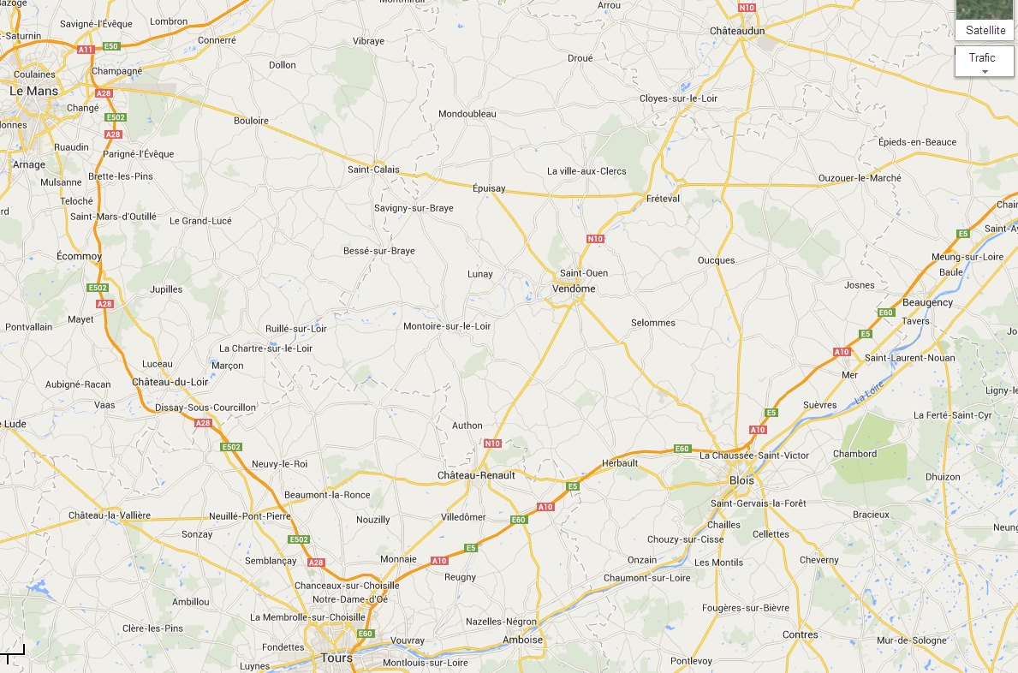

Là
… et je voulais aller
Rien de plus simple,
me direz vous !
Hier, j’étais
Ici

Slide 2
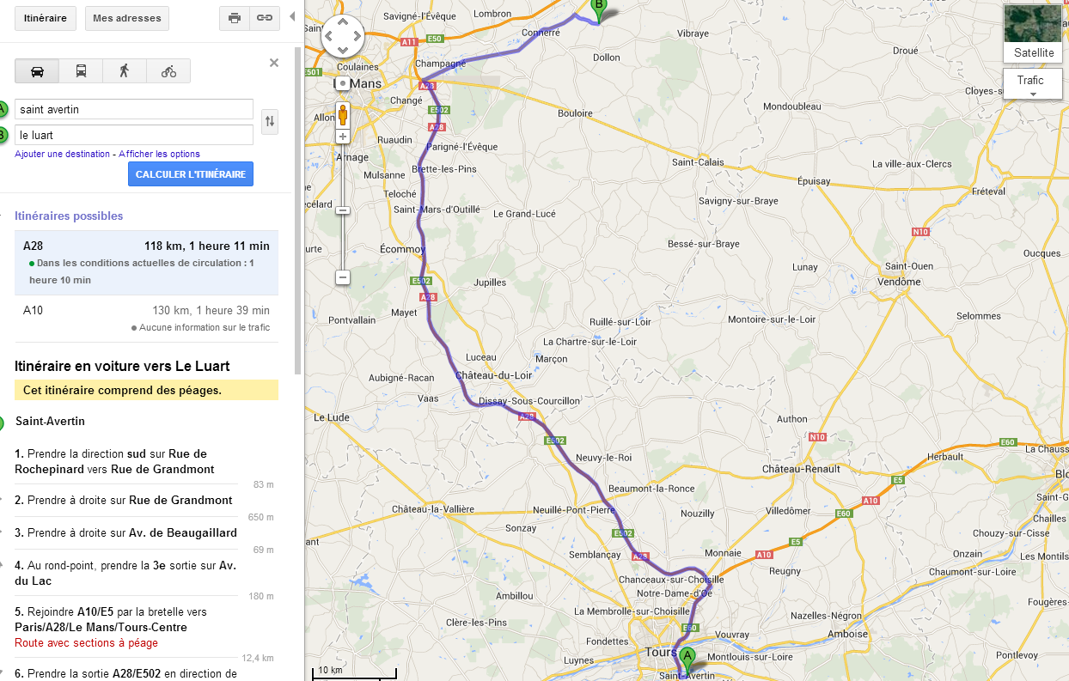
Chez moi
C’est tout droit !!!!
Chez Své
Enfin, presque….
FAUT PAS RATER L’EMBRANCHEMENT
!!!!
Y a juste que…
Chez Své
Chez moi
… à cet endroit

Slide 3
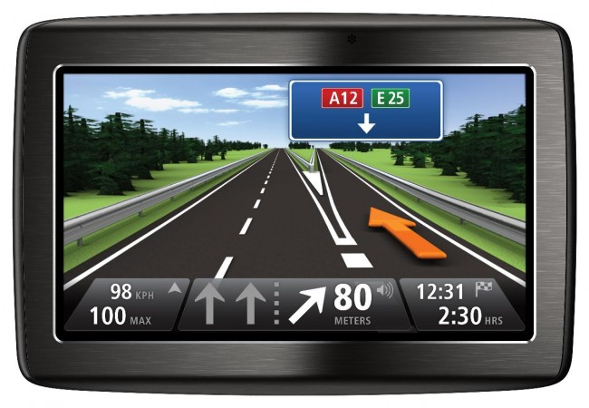
Et puis aussi, il faut regarder son GPS…..
Mais y avait du soleil en plein sur l’écran, j’y voyais rien !!!!
Faites demi-tour dès que possible.
1 fois
………
…. Ben faut pas désactiver le son !!
Faites demi-tour dès que possible.
2 fois
………
Faites demi-tour dès que possible.
3 fois
………

Slide 4
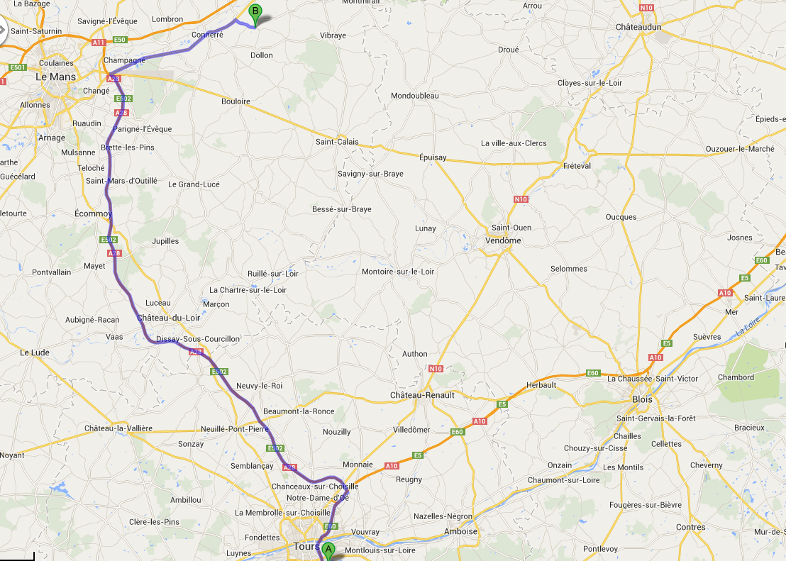
… quelque part par là !
Du coup…. J’ai roulé pendant 55 minutes avant de me rendre compte qu’il y avait un problème…
Mais je n’avais encore réalisé l’ampleur du problème.
ICI
Je pensais jusque j’avais loupé ma sortie…

Slide 5
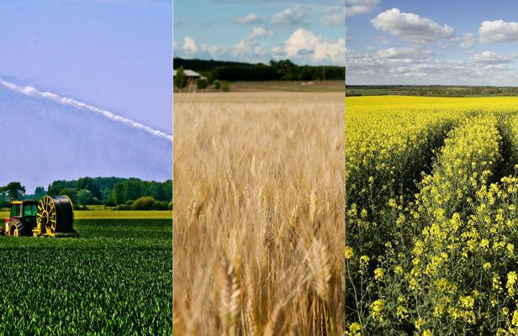
Le GPS voulait me faire sortir de l’autoroute. Je me suis dit que ce n’était pas grave, que je serai un peu en retard et que je n’avais qu’à profiter de notre belle campagne ☺
J’ai ouvert les fenêtre, mis la musique et j’ai musardé dans les villages et les champs de blé…

Slide 6
Jusqu’à ce que je me rende compte que mon heure d’arrivée, initialement prévue à 18.15 était passée à…
19.19 !!!

Slide 7


Slide 8

Allo, Své ?
J’suis perduuuuuuuuuue !
Dis moi où je suis !!!
QUOI ???????
Je me suis trompée d’autoroute ???
Je suis à….
77 KILOMETRES DE CHEZ TOI ????

Slide 9


Slide 10
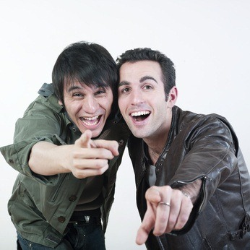






Slide 11
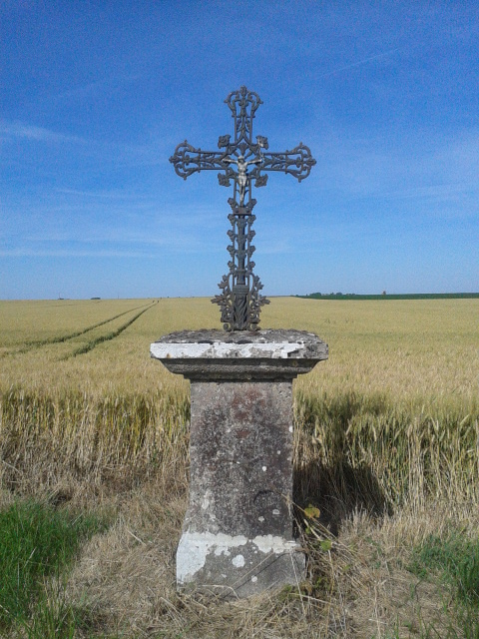
Bon, heureusement, j’ai sauvé quelque chose de tout ça…..
C’est beau, non ? ♥ ♥ ♥
Quoi ?
Euh oui, je me suis arrêtée pour la prendre… pourquoi ? O:-)
Své, la prochaine fois que je viendrai te voir, je prendrai l’avion… parce que Tours – Ouagadougou, je risque de me retrouver à Hong-Kong !! ☺

